Slide 1

Machine Learning Overview
NS5116
電腦硬體與程式語言在行為科學實驗與大數據分析之應用
2026-05-21
講師：Erik Chang 張智宏
教室：S5-Ideabrain

Slide 2
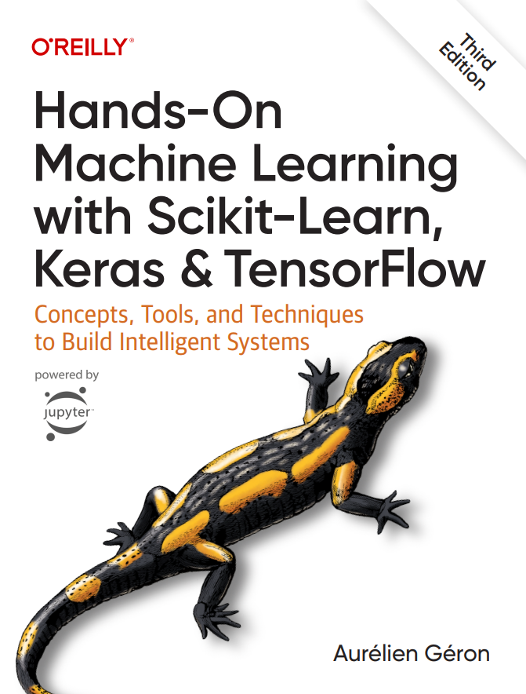

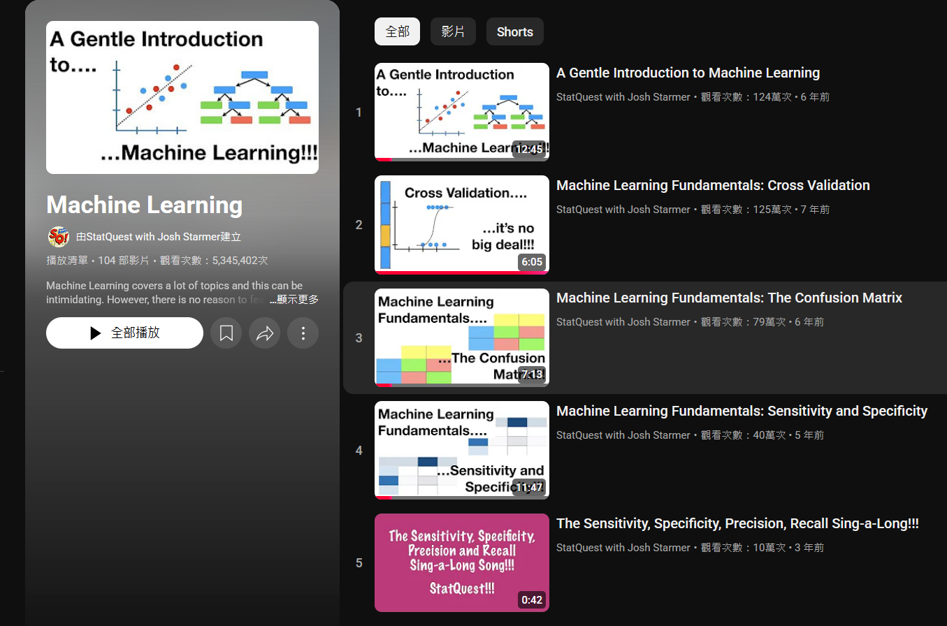
Textbook & Materials（教材與資源）
https://www.youtube.com/playlist?list=PLblh5JKOoLUICTaGLRoHQDuF_7q2GfuJF
https://homl.info/colab3

Slide 3
The Machine Learning Landscape（機器學習全貌）

Slide 4
什麼是 Machine Learning (ML)？
Machine learning 是一個研究領域，目標是讓電腦不需要被明確寫死規則，也能從資料中學習。
Arthur Samuel (1959)
如果一個 computer program 在 task T 上的 performance measure P，會隨著 experience E 增加而改善，我們就說它能從 experience E 中學習。
Tom Mitchell (1997)

Slide 5
為什麼要使用 ML？
問題複雜，傳統解法也很複雜
machine learning model 常能簡化程式碼，並比傳統方法表現更好
問題複雜，而且沒有好的傳統解法
環境會變動
可以自動更新
從資料中取得 insights
適合複雜問題與大量資料

Slide 6
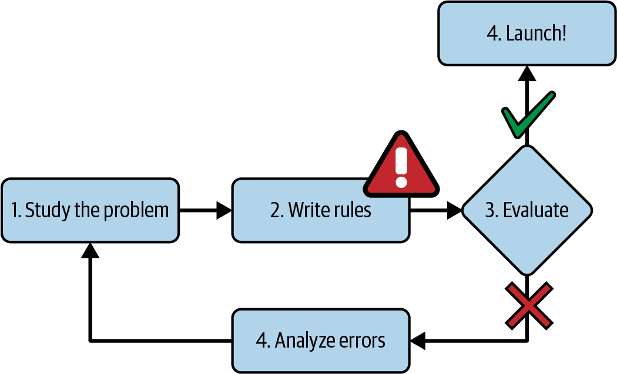
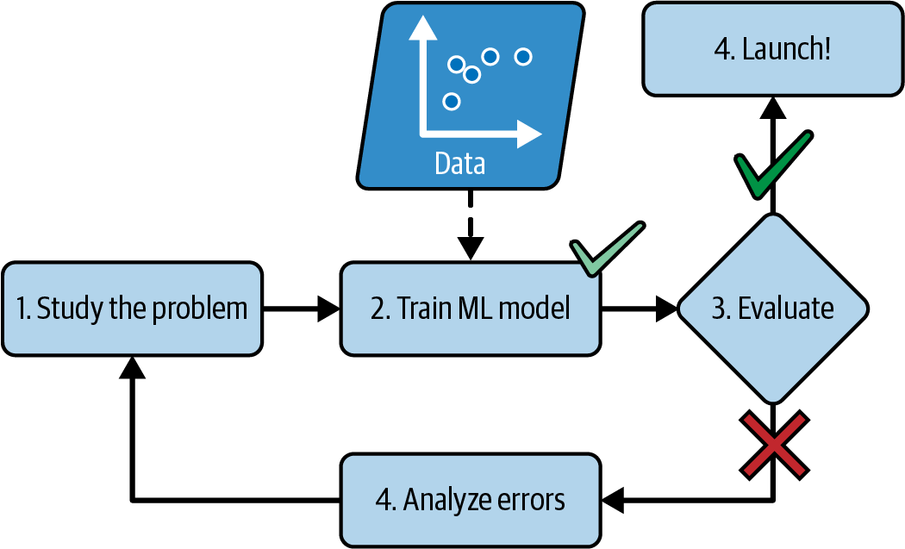
Modeling Approaches: Traditional vs. Machine Learning
traditional approach
machine learning

Slide 7
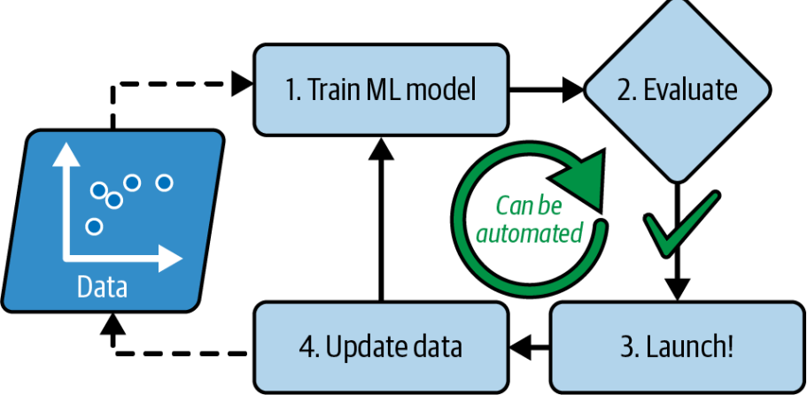
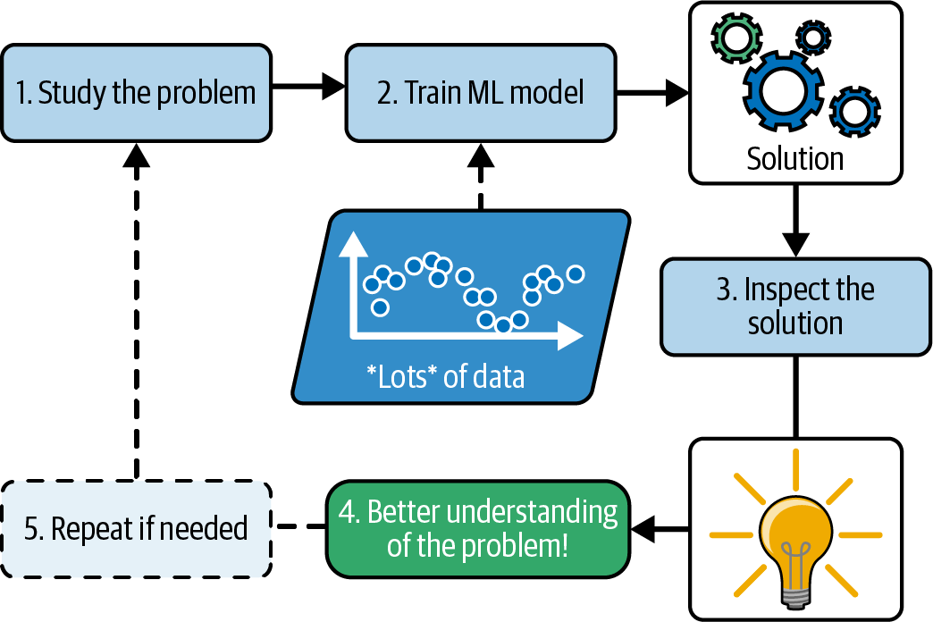
Automatic Adaptation to Data（自動適應資料）

Slide 8
ML Applications（ML 應用）

Slide 9
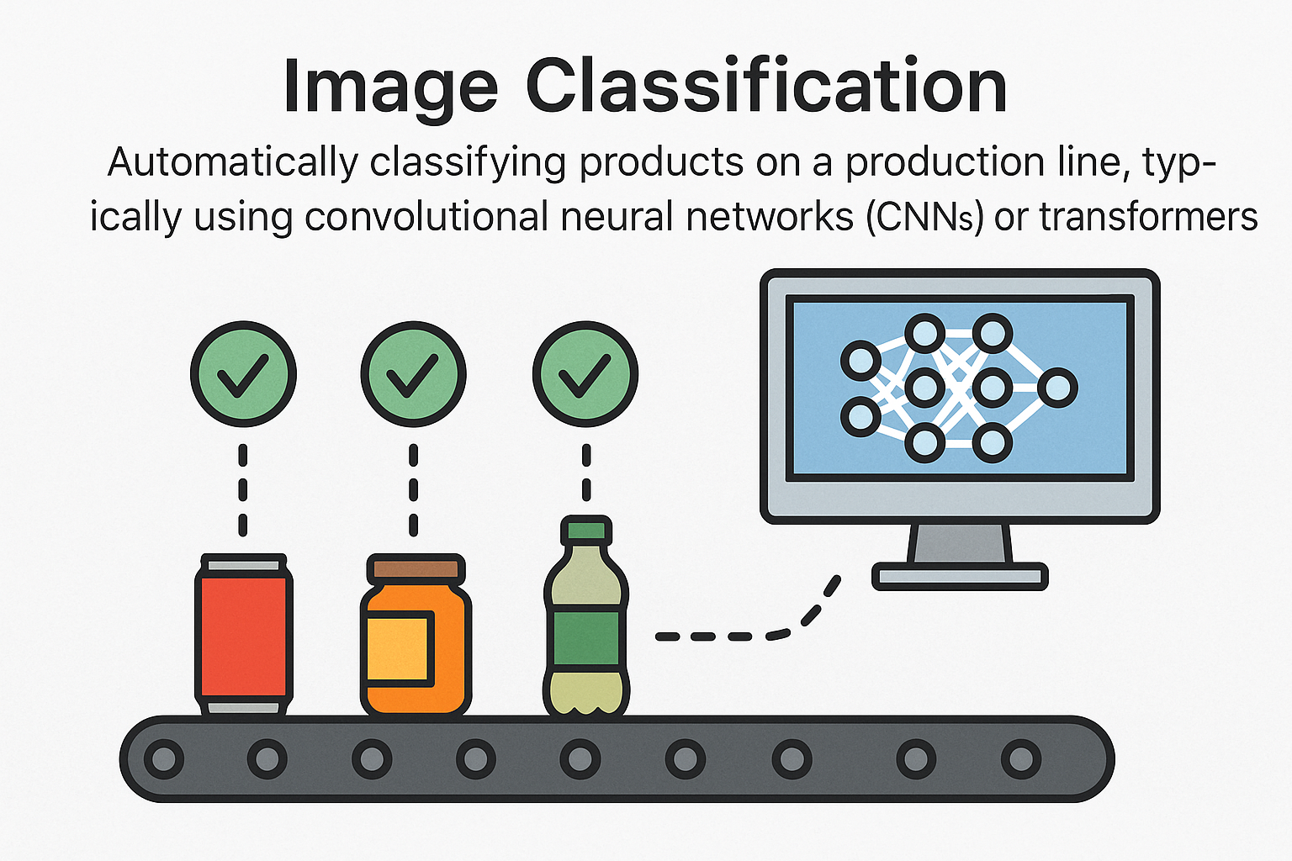

Slide 10
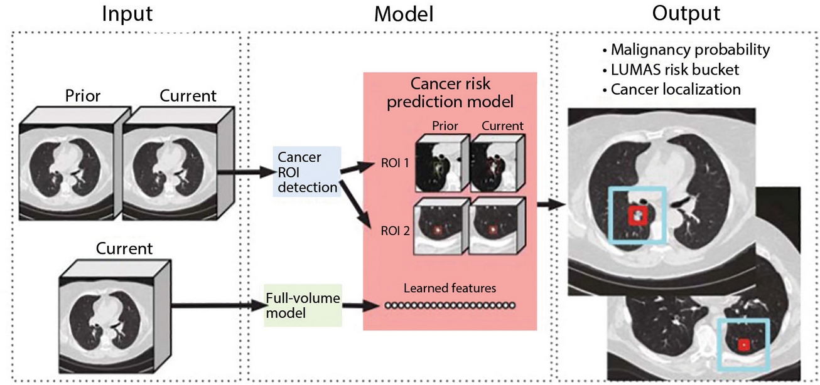
Medical Imaging（醫學影像）
https://www.ilcn.org/artificial-intelligence-in-lung-cancer-opening-new-avenues-for-detection-diagnosis-and-prognostication/

Slide 11
ML 的應用
Image Classification
自動分類產線上的產品，常使用 convolutional neural networks (CNNs) 或 transformers。
Medical Imaging
透過 semantic image segmentation 在腦部掃描中偵測腫瘤，常使用 CNNs 或 transformers。
Text Classification
自動分類新聞文章，或標記論壇中的冒犯性留言；常使用 natural language processing (NLP) 技術，例如 recurrent neural networks (RNNs)、CNNs 或 transformers。
Text Summarization
自動摘要長文件，屬於 NLP 的應用，也可由類似模型處理。
Chatbots 與 Personal Assistants
建立包含 natural language understanding 與 question-answering modules 的系統。
Speech Recognition
讓 app 能回應語音指令；可使用能處理複雜 audio sequences 的模型，例如 RNNs、CNNs 或 transformers。
Anomaly Detection（異常偵測）
偵測信用卡詐欺或製造瑕疵，可使用 isolation forests、Gaussian mixture models 或 autoencoders。

Slide 12
ML 的應用
Clustering
根據購買紀錄分群客戶，以進行 targeted marketing；常使用 k-means 或 DBSCAN。
Data Visualization
用清楚的圖形呈現 high-dimensional data，常搭配 dimensionality reduction 技術。
Forecasting
根據多種指標預測公司營收；這是 regression task，可使用 linear regression、support vector machines、random forests 或 neural networks。
Reinforcement Learning
訓練遊戲中的 intelligent bots；agents 會逐步學習如何最大化 rewards，例如 AlphaGo。
Recommender Systems
根據過去購買紀錄推薦產品，常使用以 purchase sequences 訓練的 neural networks。

Slide 13
ML Systems 的類型

Slide 14
Machine Learning Systems 的分類標準
Training Supervision
supervised、unsupervised、semisupervised、self-supervised 等
訓練時 supervision 的來源與方式
online learning vs. batch learning
是否能在資料進來時 incremental learning
instance-based vs. model-based learning
Comparing new data points to known data points vs. Detecting patterns in the training data and building a predictive model, much like scientists do

Slide 15
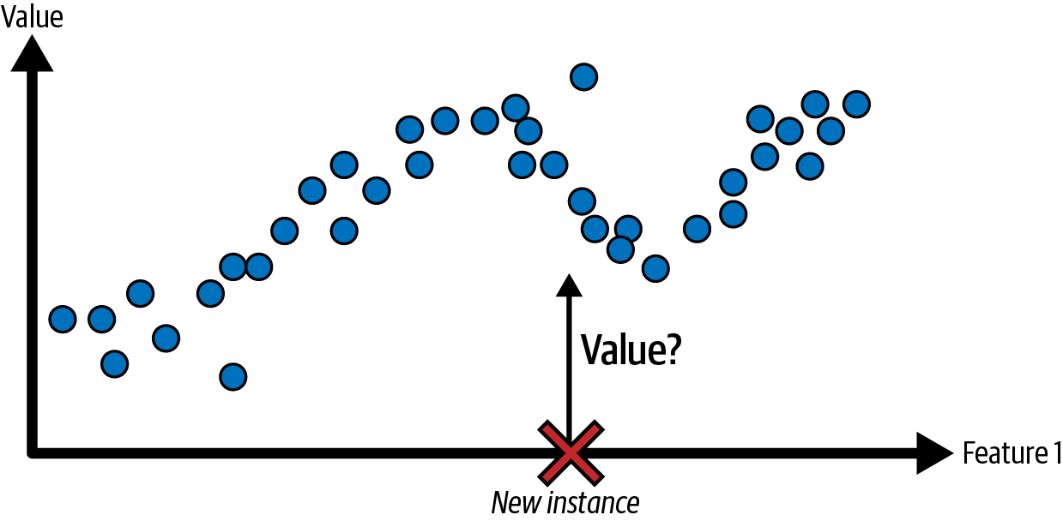
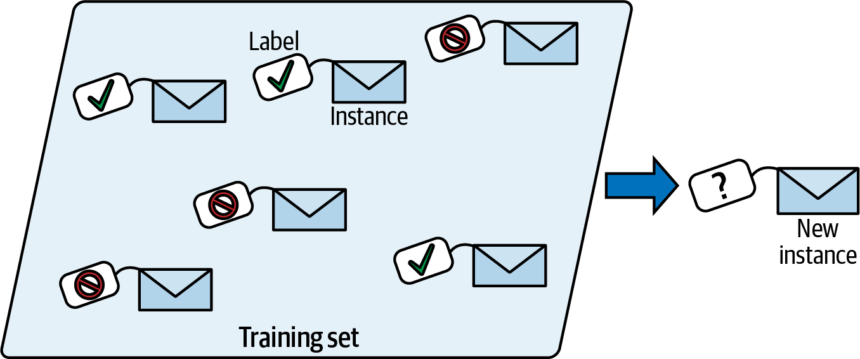
Training Supervision: Supervised
classification（分類）
regression（迴歸）

Slide 16
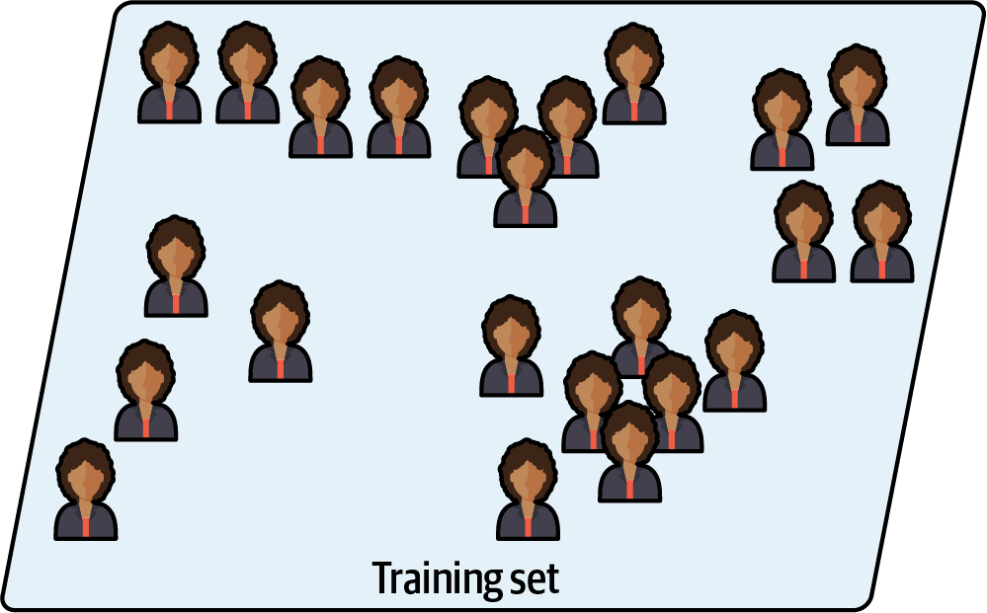
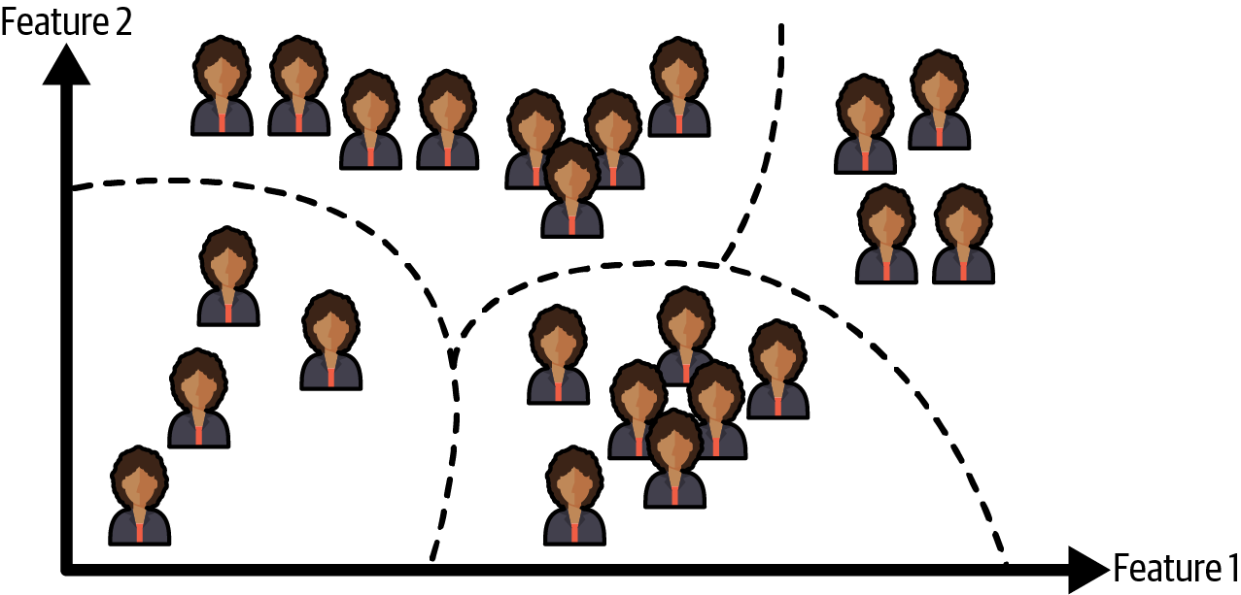
Training Supervision: Unsupervised
unlabeled dataset
clustering（分群）

Slide 17
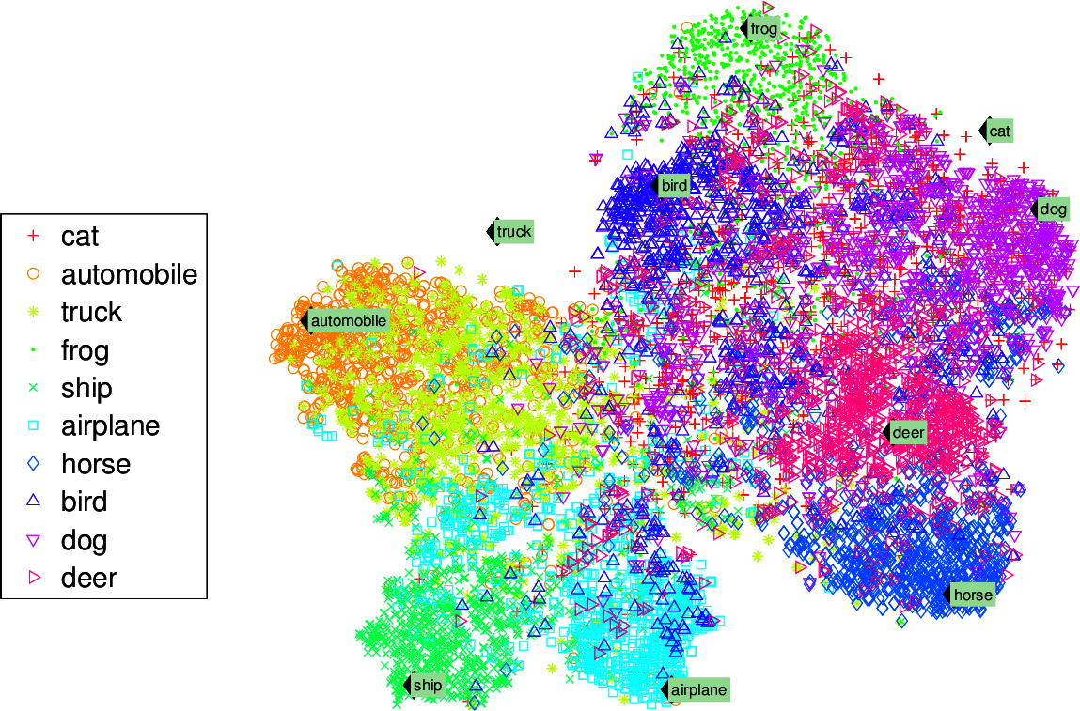
Visualization: t-SNE

Slide 18
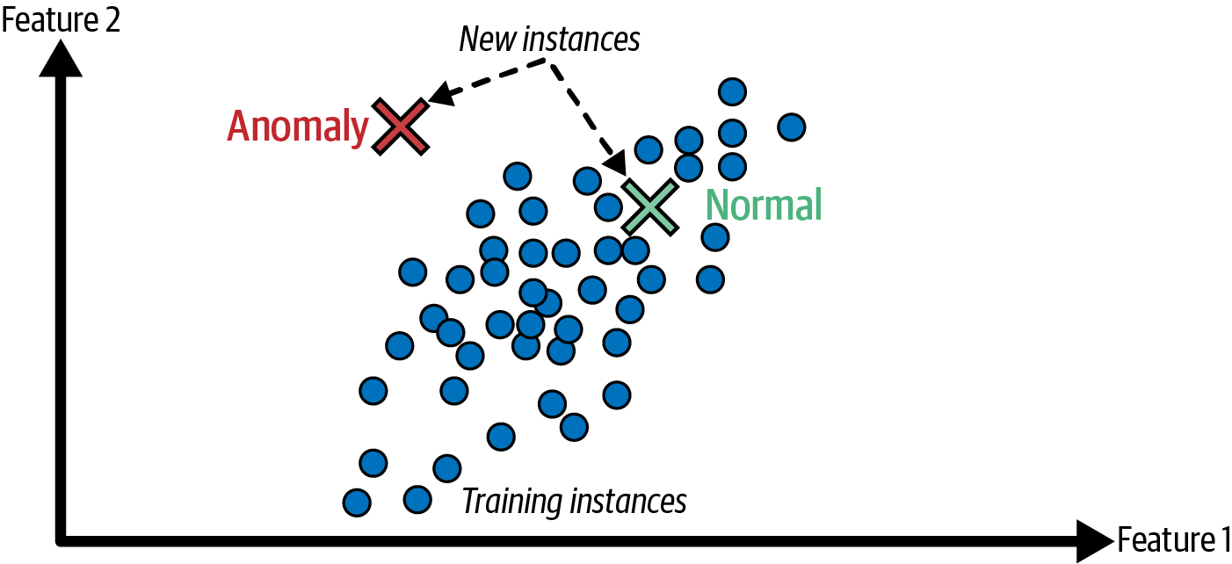
Anomaly Detection（異常偵測）

Slide 19
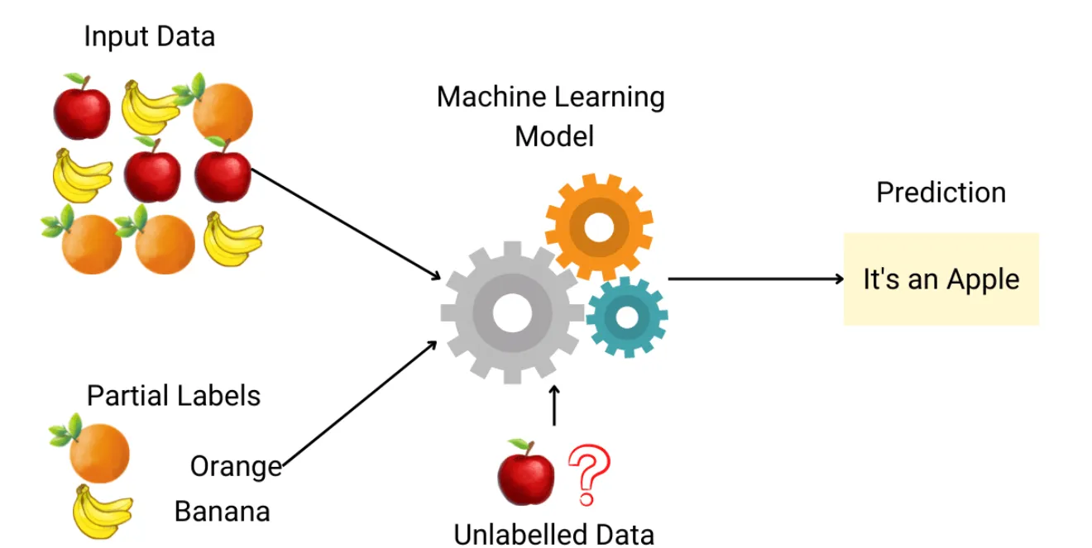

Slide 20
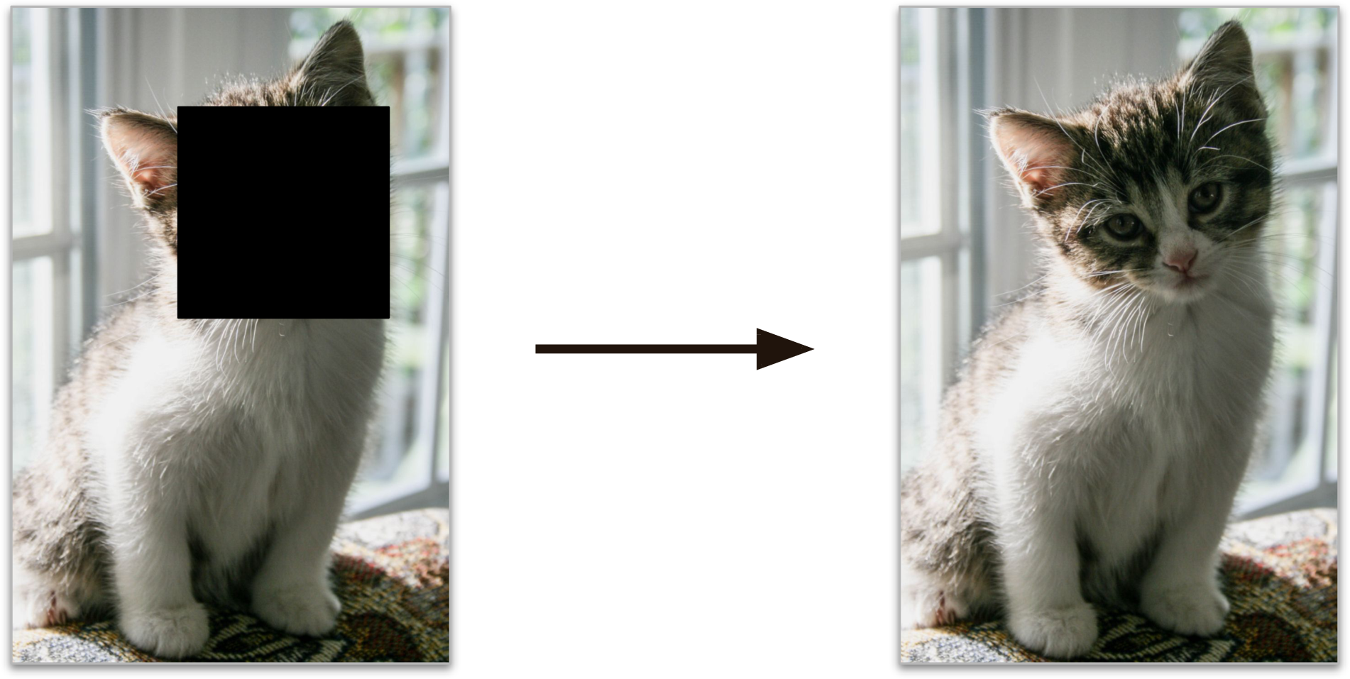
Self-supervised Learning
Notes:
Another approach to machine learning involves actually generating a fully labeled dataset from a fully unlabeled one. Again, once the whole dataset is labeled, any supervised learning algorithm can be used. This approach is called self-supervised learning.
For example, if you have a large dataset of unlabeled images, you can randomly mask a small part of each image and then train a model to recover the original image (Figure 1-12). During training, the masked images are used as the inputs to the model, and the original images are used as the labels.

Slide 21
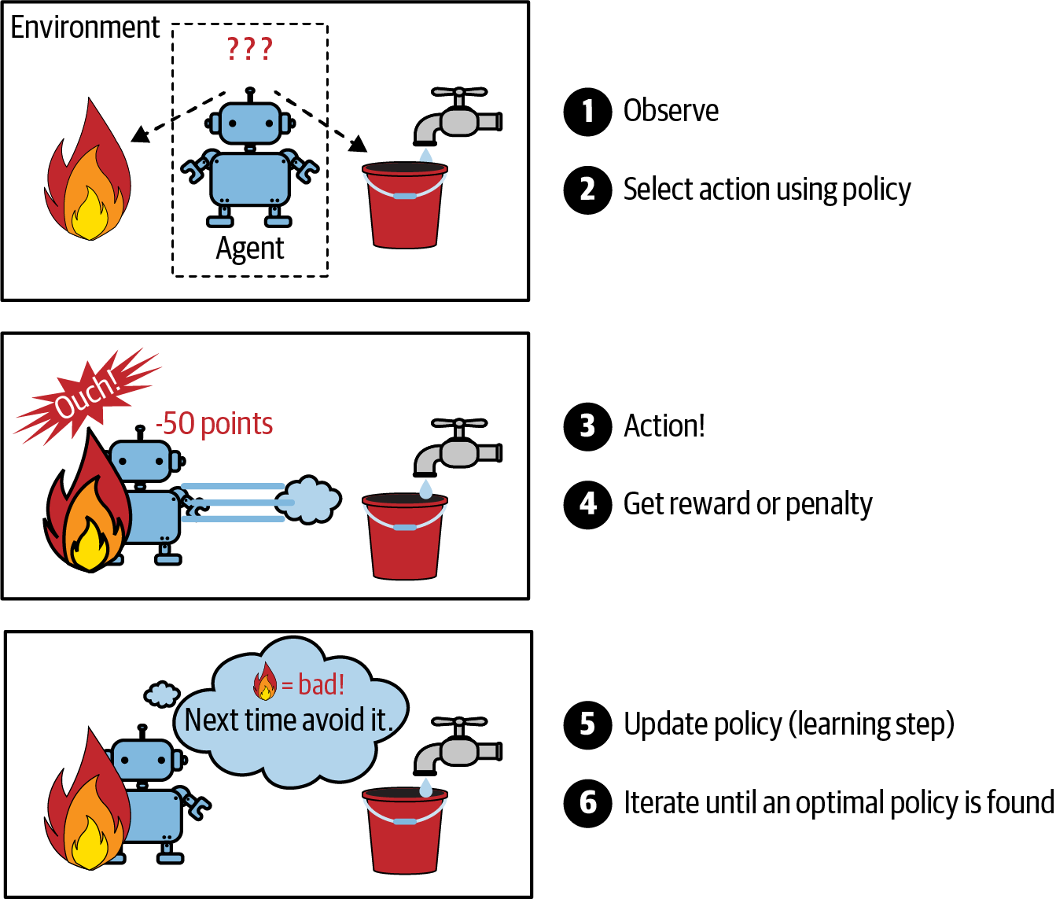
Reinforcement Learning

Slide 22
Generalization（泛化）
多數 machine learning tasks 的核心是做 predictions。
Generalization（泛化）
給定一些 training examples，目標是對從未看過的新 examples 做出好 predictions。
training data 上表現好是必要的，但仍然不夠。
真正目標
在 new instances 上也能表現好。

Slide 23
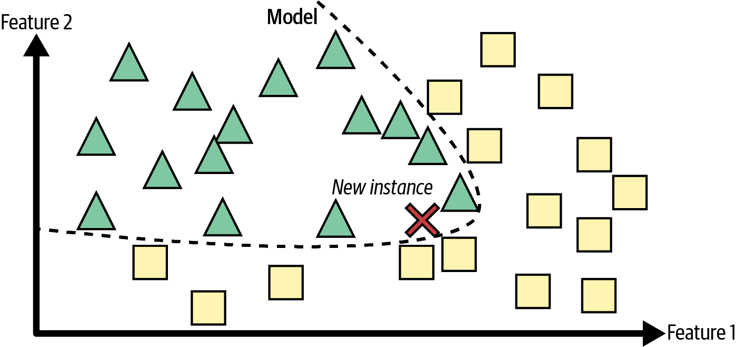
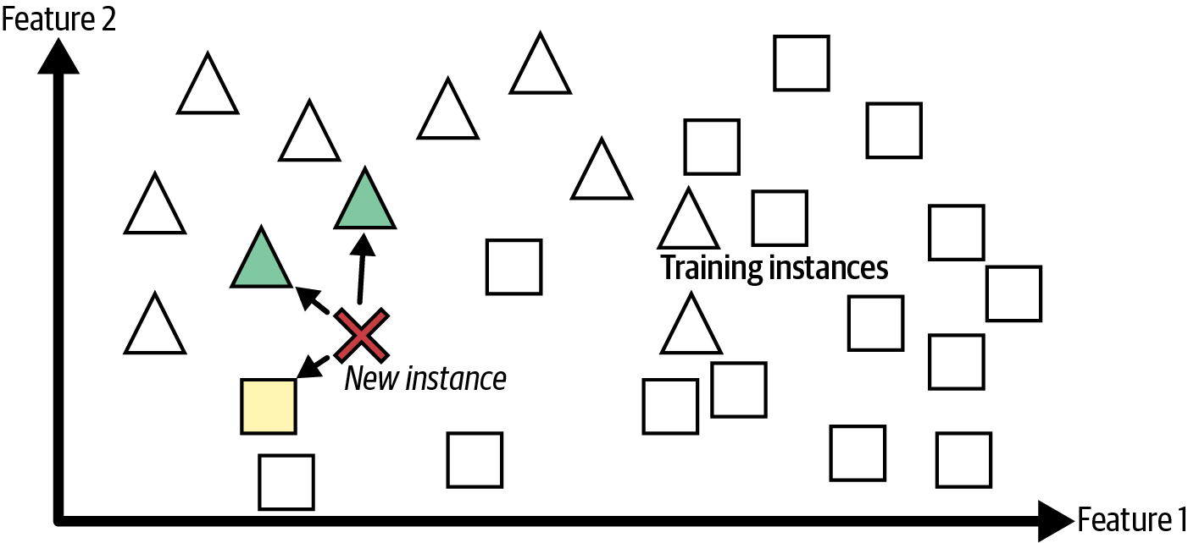
Instance-based vs. Model-based Learning
instance-based
model-based

Slide 24
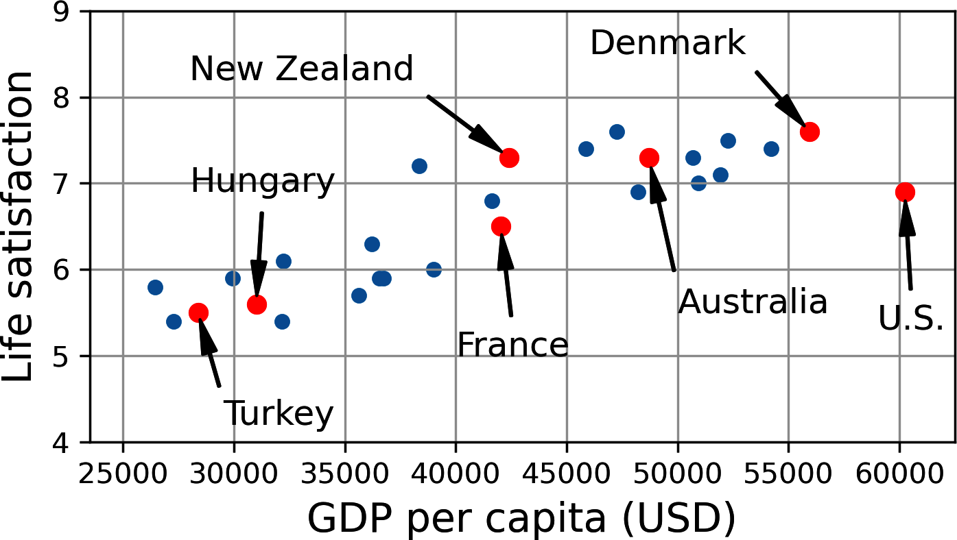
範例：錢會讓人更快樂嗎？

Slide 25
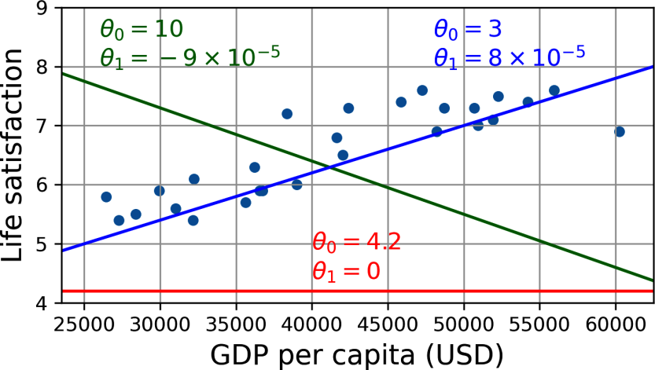
Possible Models（可能模型）

Slide 26
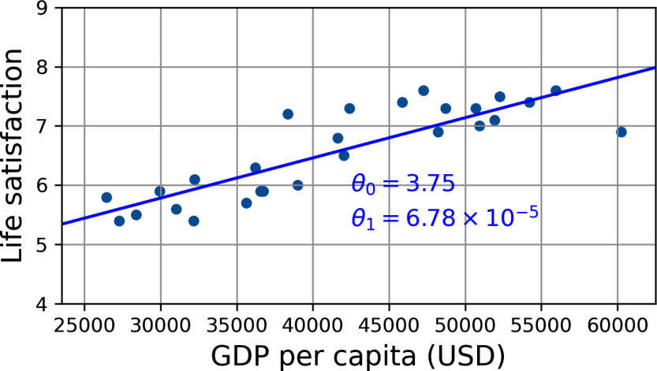
Best-fit Model（最佳配適模型）

Slide 27
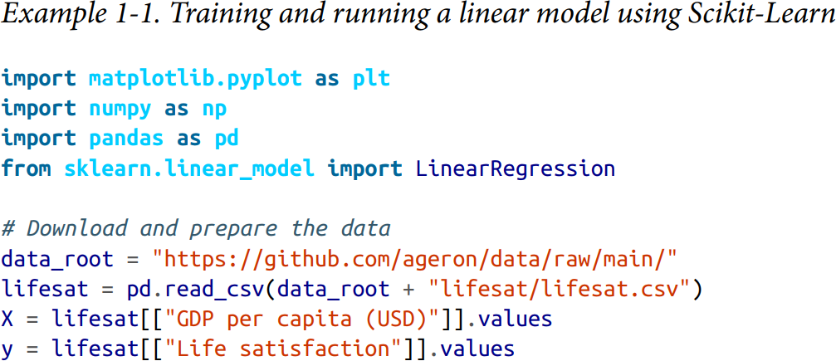
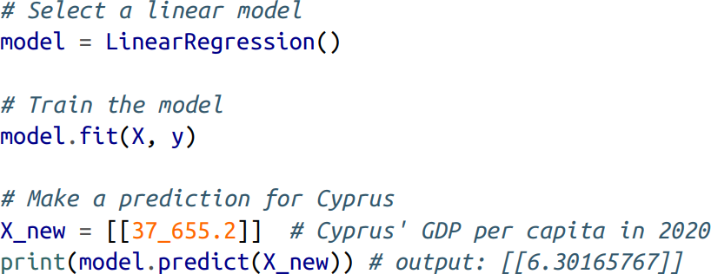
sklearn 的 model-based learning 範例

Slide 28
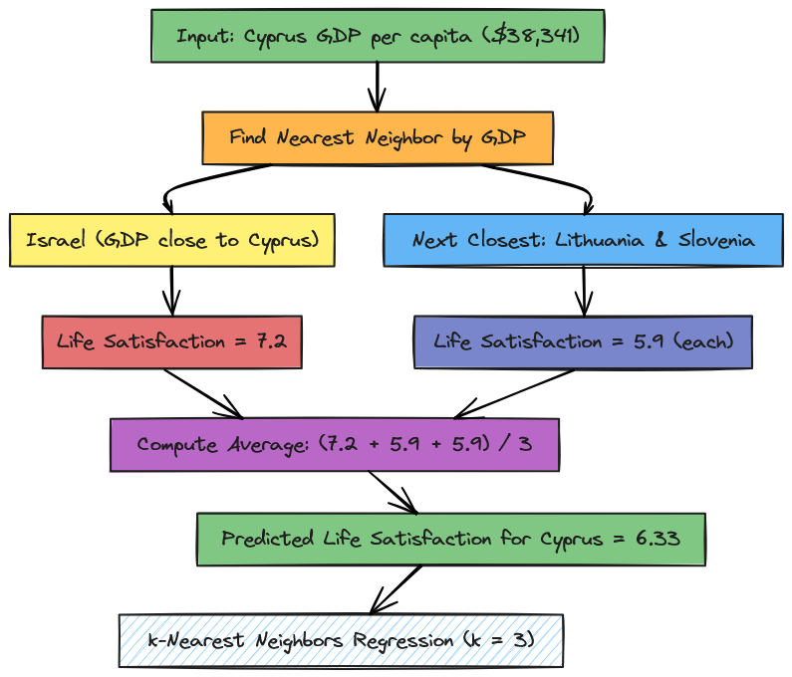
Instance-based Learning 範例
Israel 的 GDP per capita 最接近 Cyprus ($38,341)。
Israel 的 life satisfaction（OECD data）是 7.2。
因此，模型會預測 Cyprus 為 7.2。
若再看下一批最接近的國家：
Lithuania 與 Slovenia 的 life satisfaction 都是 5.9。
取三個最近 neighbors 的平均：
(7.2 + 5.9 + 5.9) / 3 = 6.33
k-nearest neighbors regression
此例中 k = 3。

Slide 29
測試模型之後...
如果模型表現良好，
它就能做出較準確的 predictions。
如果模型表現不好
使用更相關的 attributes（例如 employment rate、health、air pollution）。
取得更多或品質更高的 training data。
選擇更強的 model（例如 polynomial regression）。

Slide 30
ML Project 的典型流程
你先理解資料。
你選擇一個 model。
你用 training data 訓練它；也就是 learning algorithm 會搜尋能讓 cost function 最小化的 model parameter values。
最後，你把 model 用在 new cases 上產生 predictions；這稱為 inference，目標是讓 model 能良好 generalize。

Slide 31
Testing and Validating

Slide 32
Generalization Error
訓練好的 model 可能在 new data 上表現不好。
切分 training data
training set
用來訓練 model 的資料
training error
testing set
用來測試 trained model 的資料
generalization error 或 out-of-sample error
training error 低，但 generalization error 高
model 發生 overfitting。

Slide 33
Hyperparameter Tuning 與 Model Selection
如何決定 regularization parameter 的適當值？
只把資料切成 training set 與 test set 的問題
hyperparameters 可能被 training set「套住」
holdout validation
從 training set 保留一部分，用來評估多個 candidate models 並選出最佳模型。
validation set、development set，或 dev set
在縮小後的 training set 上，用不同 hyperparameters 訓練多個 models。
選出最符合 validation set 的 model。
用完整 training set（包含 validation set）重新訓練最佳 model。
最後在 test set 上評估此 final model，以估計 generalization error。

Slide 34
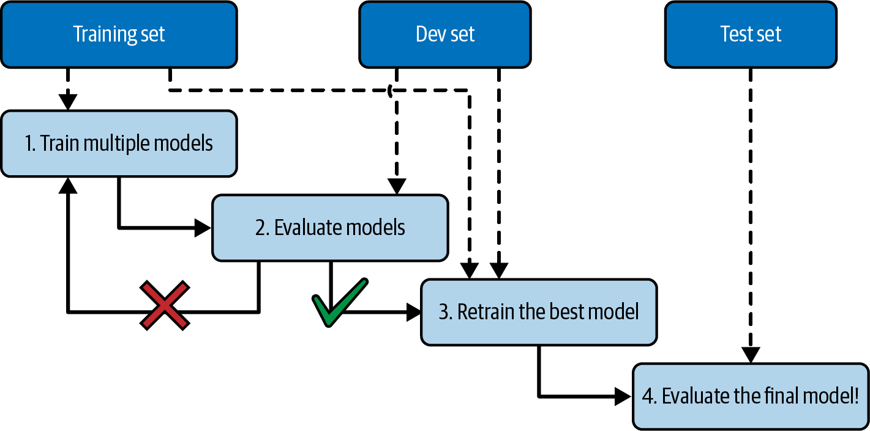
Hold-out Validation

Slide 35
單一 Validation Set 的潛在問題
validation set 的大小
太小：model evaluation 不精確
太大：training model 與 final model 之間差異過大
cross-validation
使用多個小型 validation sets
每個 model 在其餘資料訓練後，於每個 validation set 上評估一次。
將所有評估結果平均，得到較準確的 performance measure。

Slide 36
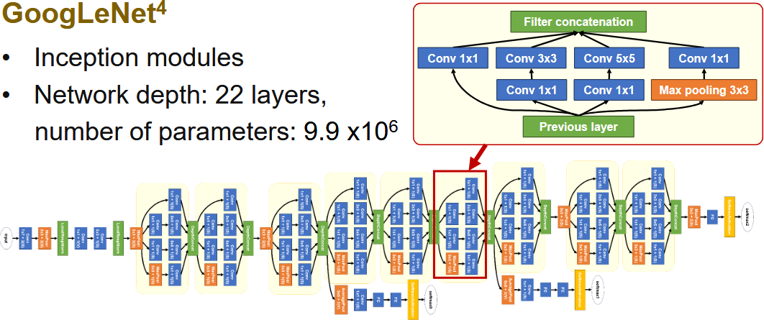
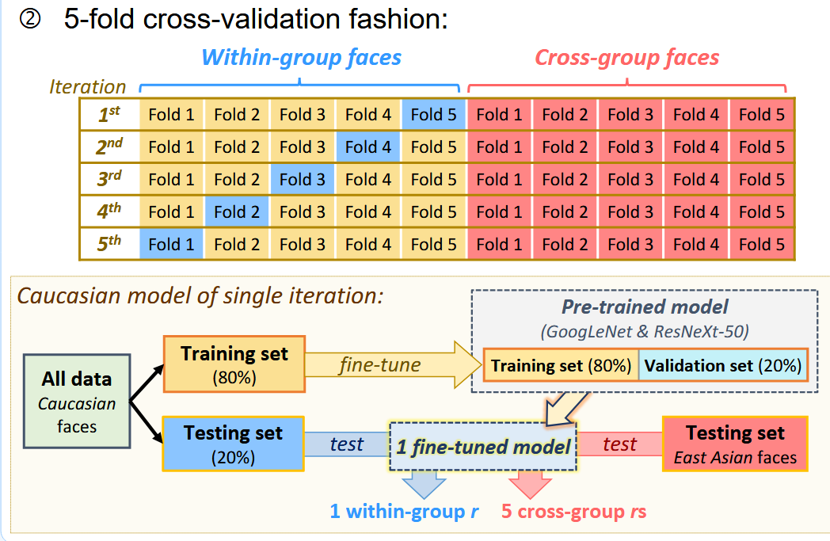
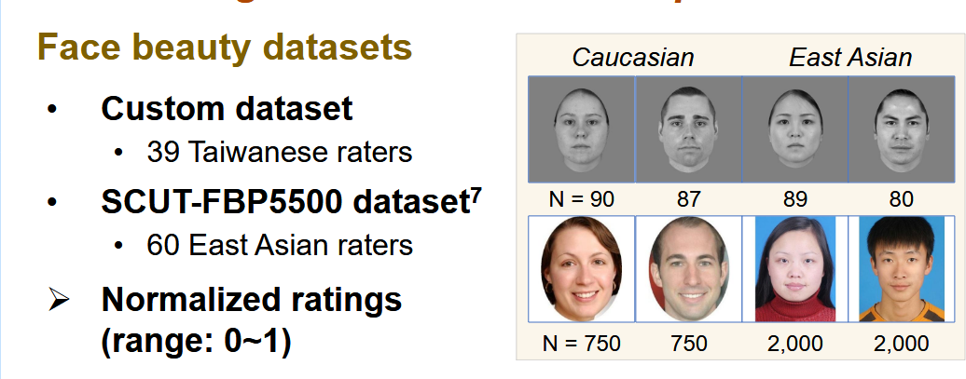

Slide 37
Data Mismatch（資料不匹配）
training data 可能無法代表 production 中實際遇到的資料。
原則：
validation set 與 test set 都必須盡可能具代表性。
表現不好
bad data
bad model

Slide 38
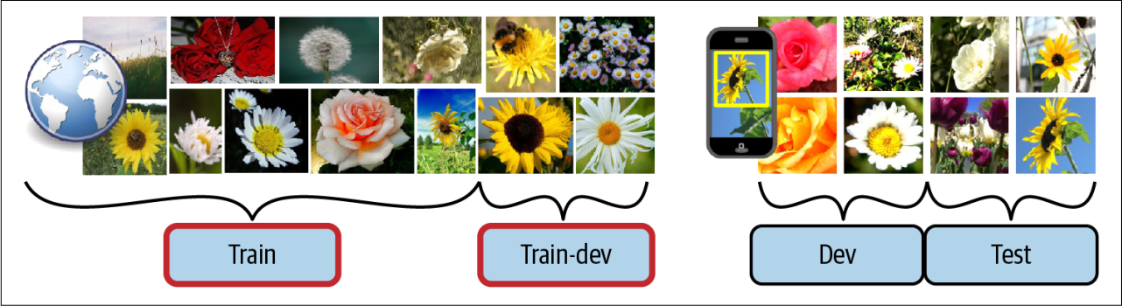
保留部分 training data
表現不佳
overfit：
簡化或 regularize model
取得更多資料
清理資料
表現不佳
data mismatch

